Slide 1


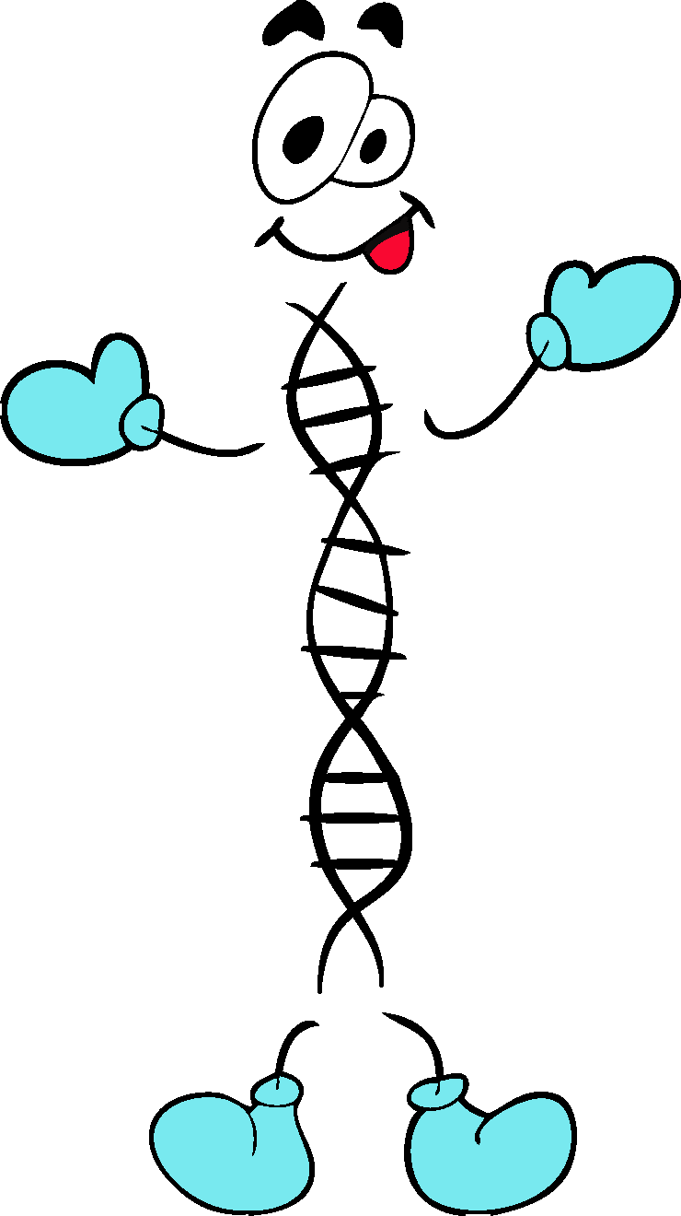
Olá pessoal!
Já ouviram falar em organismos transgênicos? Que tal aprender um pouco sobre eles hoje?

Slide 2
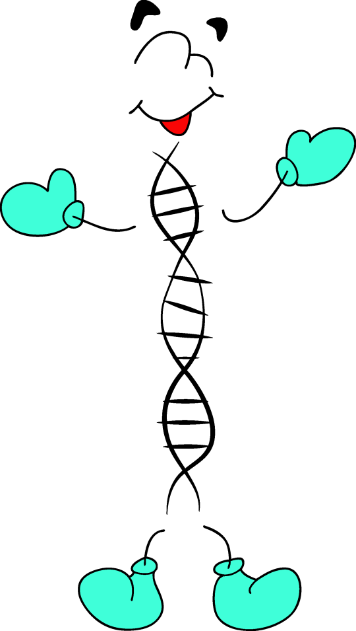
Então preste
atenção no quadro!

Slide 3


Antes de começar nossa discussão, você sabe o que são organismos transgênicos?

Slide 4
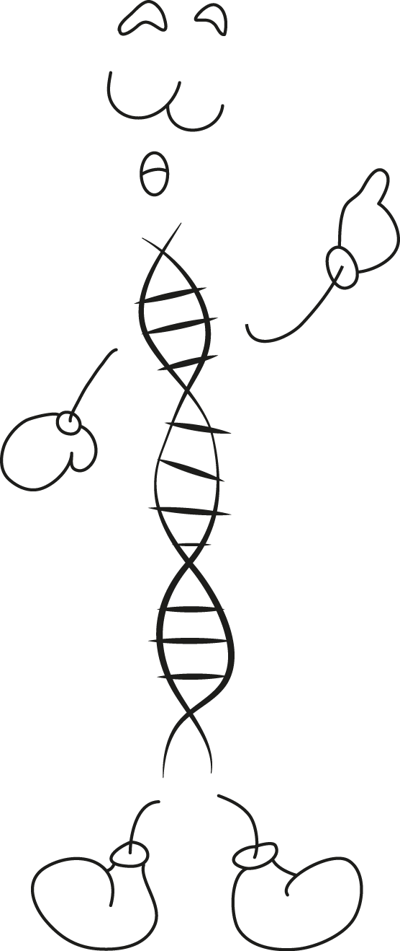
Organismos transgênicos são aqueles que adquiriram, pelo uso de técnicas modernas de Engenharia Genética, genes de outro(s) organismo(s).
Geralmente, busca-se com a produção de transgênicos obter um organismo mais resistente a determinada praga ou mais nutritivos, entre outras finalidades.

Slide 5
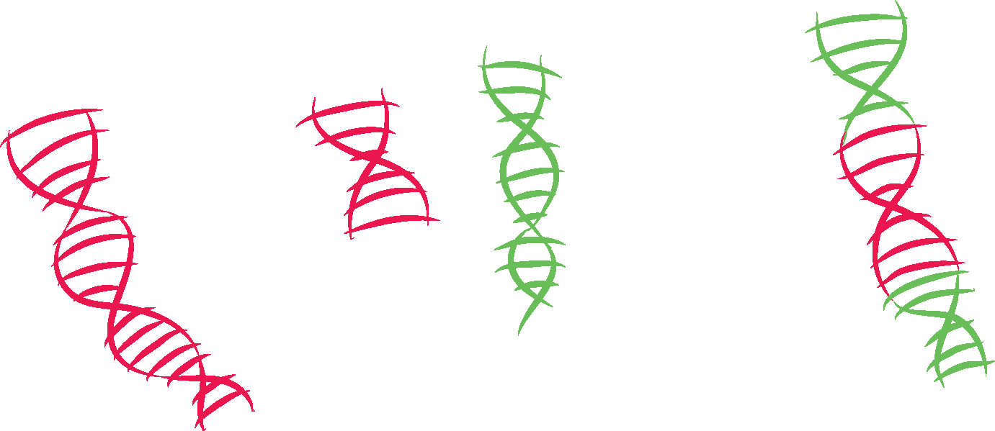
A produção de animais e plantas transgênicas, só é possível porque aprendemos a cortar, copiar, colar e combinar trechos de molécula de DNA de organismos diferentes.

Slide 6

Mas Denito, acho que ainda não entendi direito...Copiar, colar, e fazer outras coisas com o DNA? Como assim? Que coisa maluca é essa?

Slide 7
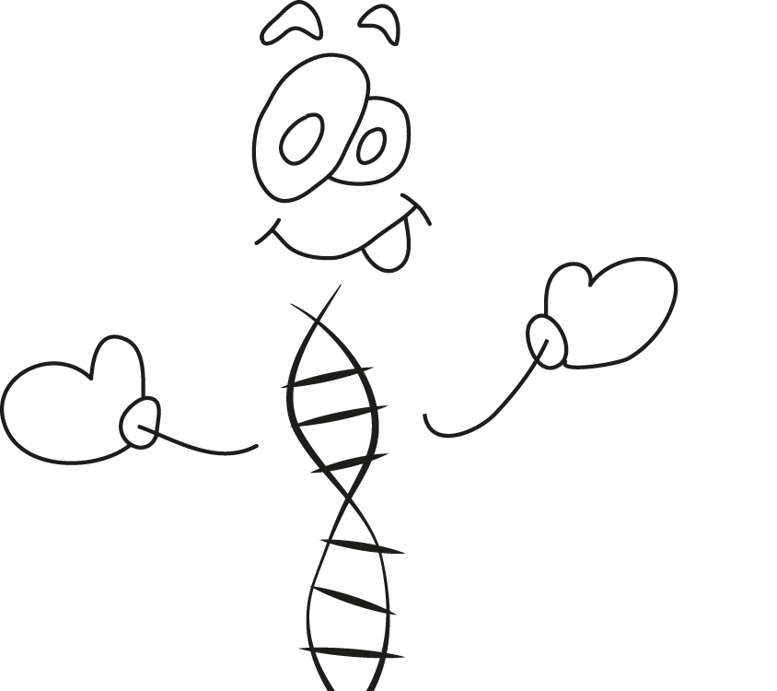
Vou te explicar Carol. Fazemos essas coisas malucas graças a Engenharia Genética, que é um conjunto de técnicas que tem por objetivo a manipulação do material genético. São técnicas que permitem identificar, isolar e multiplicar genes, bem como construir moléculas híbridas de DNA, isto é, DNA constituído por segmentos originários de diferentes espécies de seres vivos.

Slide 8
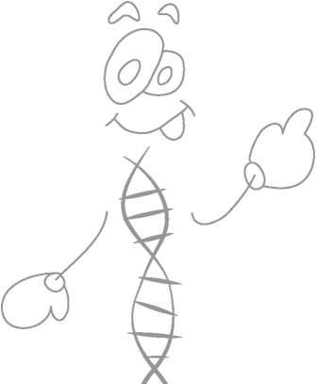
A estrutura da molécula de DNA, que é formada por uma cadeia dupla composta de nucleotídeos sendo basicamente igual em todos os organismos, ajuda muito nessa tarefa, já que esta é uma molécula naturalmente ReCombinante, como veremos nesse tópico!

Slide 9

Vamos voltar um pouquinho no tempo, para a década de 70, onde a tecnologia do DNA recombinante teve seu início!

Slide 10
Esta tecnologia constitui a base da Engenharia Genética. O desenvolvimento da bioquímica e os estudos genéticos realizados em microrganismos, notadamente bactérias e bacteriófagos, deram uma grande contribuição para a obtenção de conhecimentos e de técnicas necessários para a manipulação de genes.

Slide 11

Que legal Denito! Você pode me explicar algumas técnicas que os cientistas usam para manipular o DNA?

Slide 12
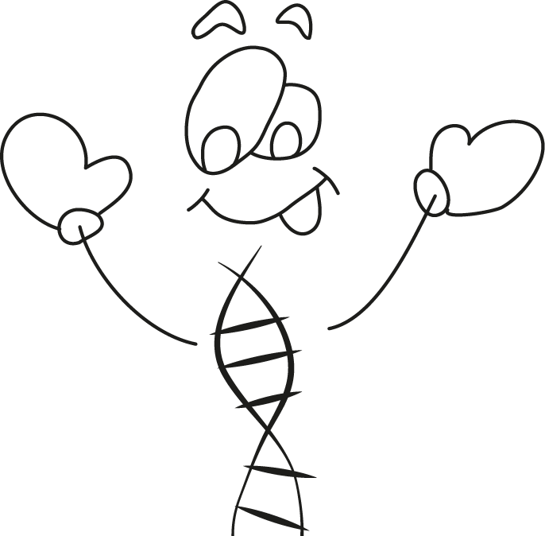
Mas é claro Carol. Por exemplo, existem certas enzimas que funcionam como verdadeiras “tesouras moleculares” que cortam a dupla fita de DNA em sequência de pares bases específicas. Graças à essas enzimas, que reconhecem e cortam o DNA, sempre na mesma posição, é possível obter pedaços de DNA de tamanhos variados onde existam certas sequências de bases nitrogenadas.
Para que você visualize melhor
eu vou desenhar.

Slide 13
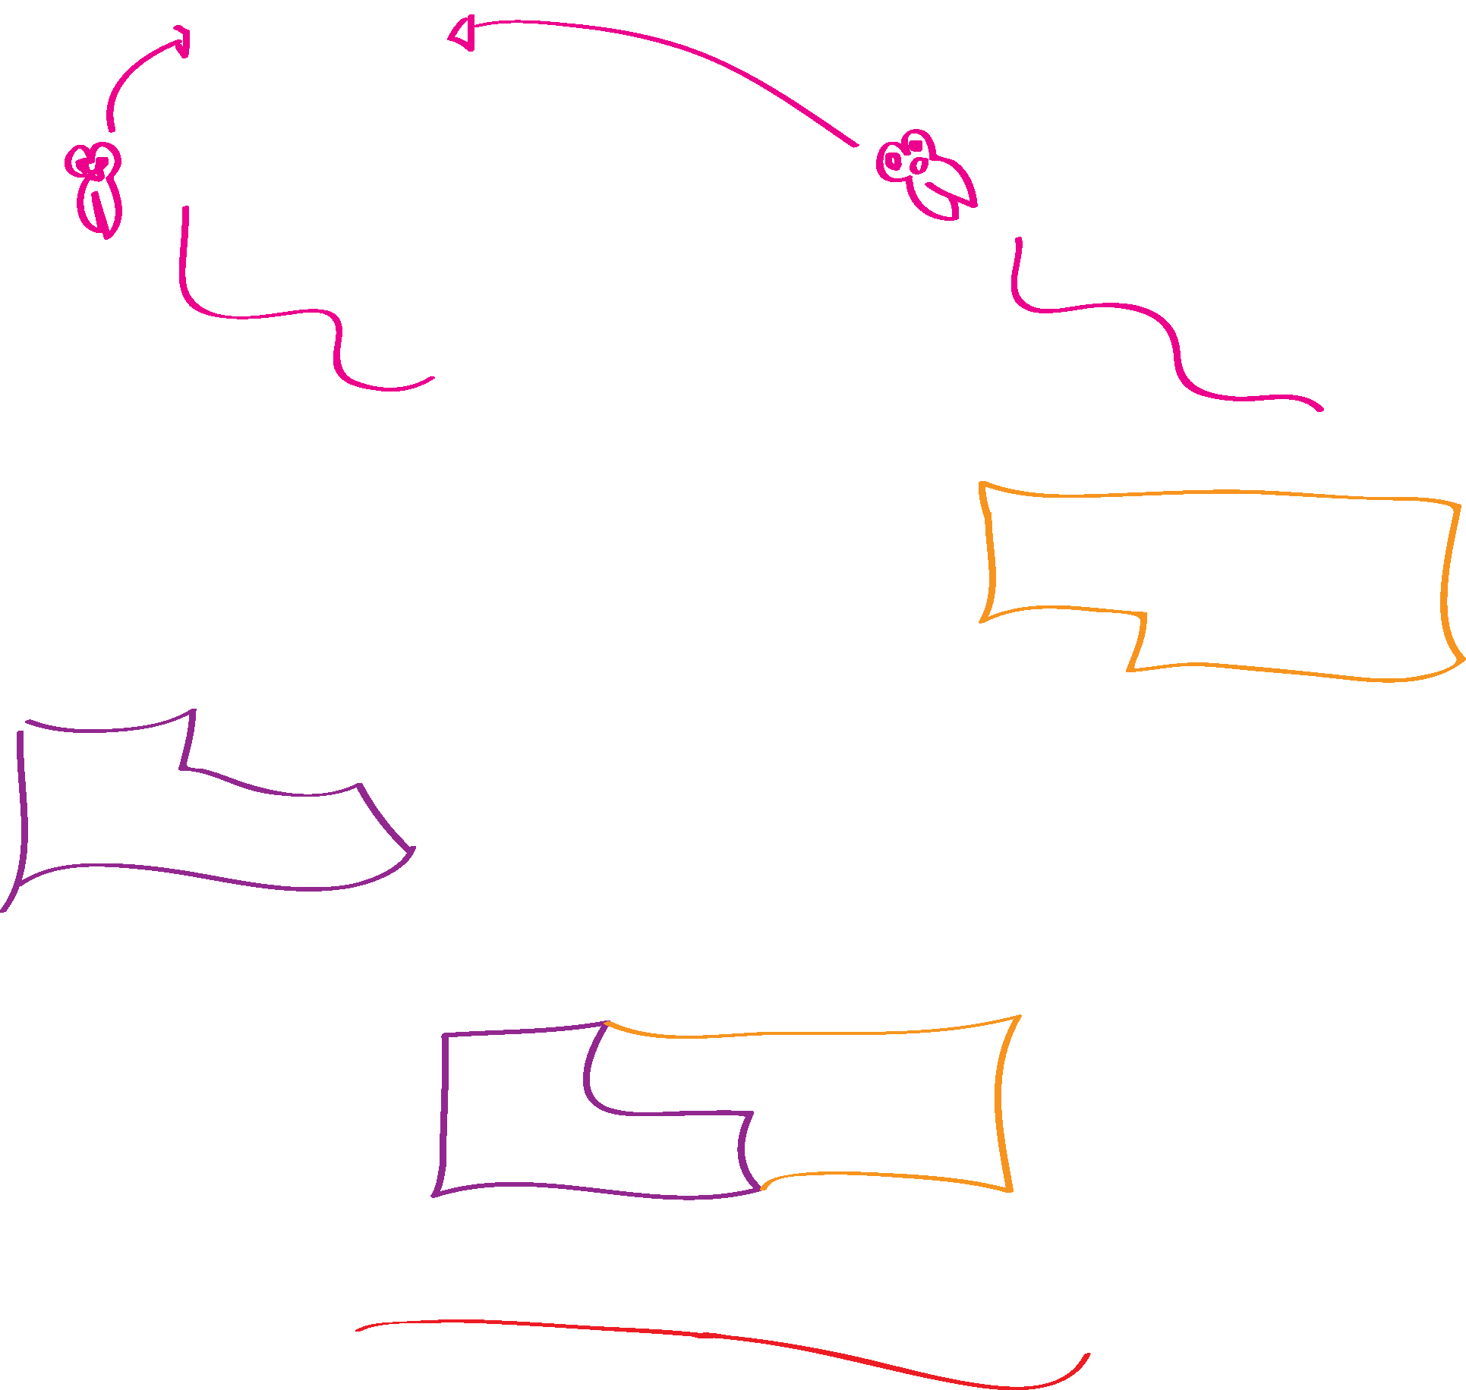

Slide 14

Na aula sobre biotecnologia forense, aprendemos um pouco sobre as técnicas, a eletroforese e a extração de DNA, vejam lá!

Slide 15
Você já ouviu falar no feijão transgênico do EMBRAPA?

Slide 16
Boa parte daquele feijãozinho, que não pode faltar na mesa dos brasileiros, em breve deve ser encontrado no mercado com o símbolo que indica que o produto é transgênico. Isso porque a EMBRAPA (Empresa Brasileira de Pesquisa Agropecuária) desenvolveu o primeiro alimento transgênico do Brasil. O feijão transgênico da EMBRAPA, é resistente ao mosaico dourado, uma doença causada por um vírus que provoca cor amarela das folhas e uma série de deformações na planta, além da queda prematura das flores, prejudicando dessa forma a produção das sementes.

Slide 17

Símbolo que identifica alimentos transgênicos definido pelo Ministério da Justiça

Slide 18
A liberação para plantio e consumo ainda depende de alguns estudos, mas acredita-se que a produção se inicie a partir de 2015. A reportagem apresentada no Globo Rural, mostra um pouco sobre o desenvolvimento das pesquisas para a produção do feijão transgênico:
http://g1.globo.com/economia/agronegocios/noticia/2013/02/embrapa-chega-ultima-etapa-de-testes-com-feijao-transgenico.html

Slide 19
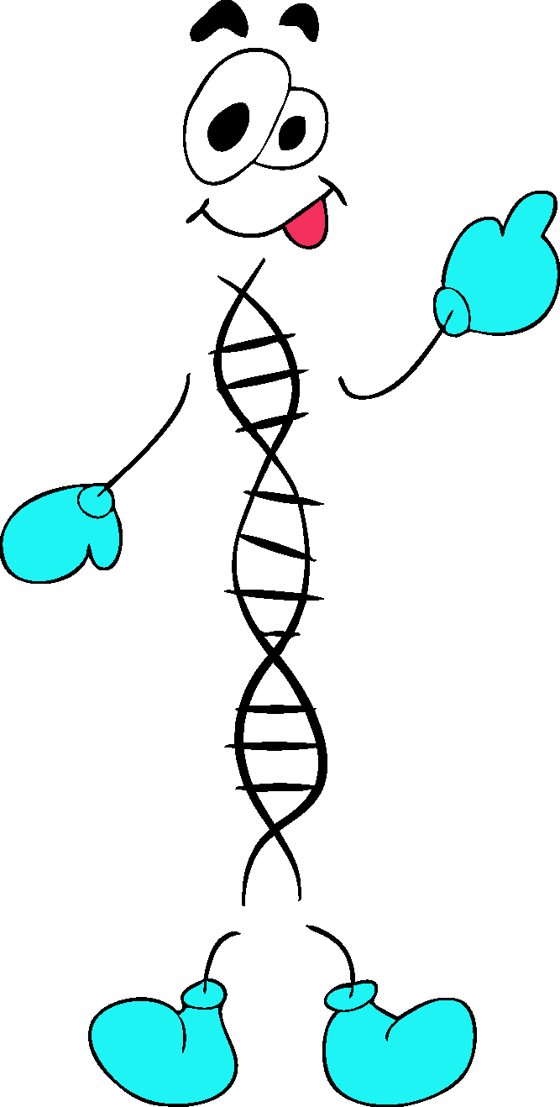
A clonagem também é utilizada em transgênicos. Vocês sabem o que é e como ela funciona?

Slide 20
Essa técnica surgiu por volta de 1938, quando Hans Spemann iniciou seus estudos e propôs a transferência de um núcleo de uma célula em estágio tardio para um óvulo. No entanto, a primeira clonagem bem sucedida foi realizada em 1996, por um cientista escocês chamado Lan Wilmut. Sua experiência fundamentou-se na extração e manipulação do núcleo de células diploides (2N), de um organismo já em estágio avançado de desenvolvimento para o interior de um óvulo!

Slide 21
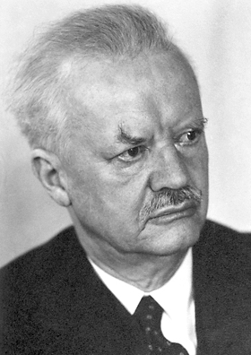
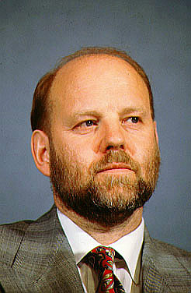
Hans Spemann
Lan Wilmut

Slide 22

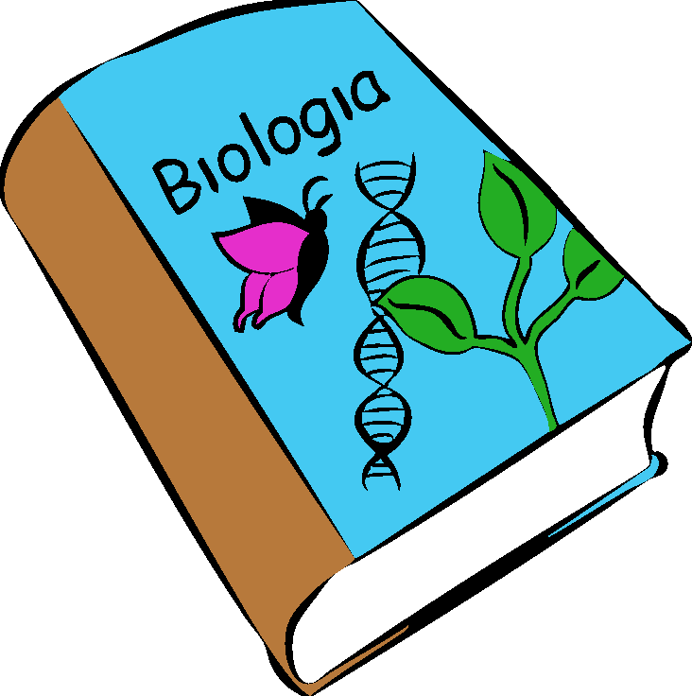
Mas afinal, como é feita a clonagem? Para descobrir, vamos acompanhar no livro!

Slide 23

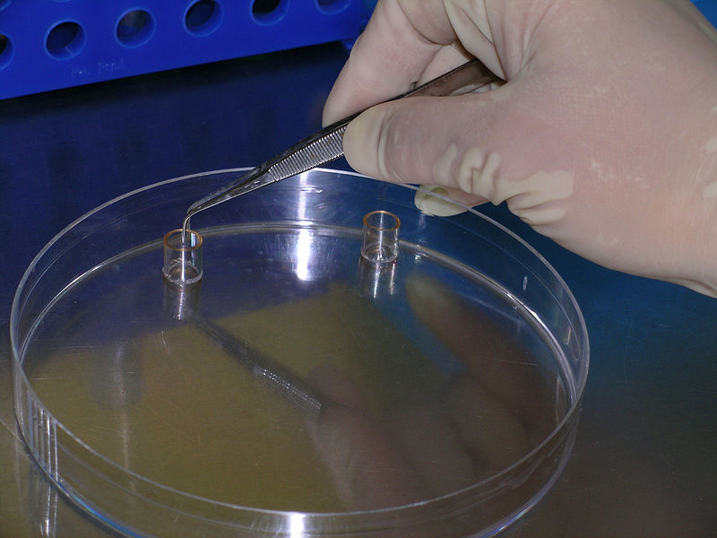
A clonagem é um processo de reprodução assexuada, onde se tem a produção de indivíduos geneticamente iguais a partir de uma célula-mãe. Clonar significa produzir inúmeras cópias idênticas de um mesmo trecho da molécula de DNA.

Slide 24
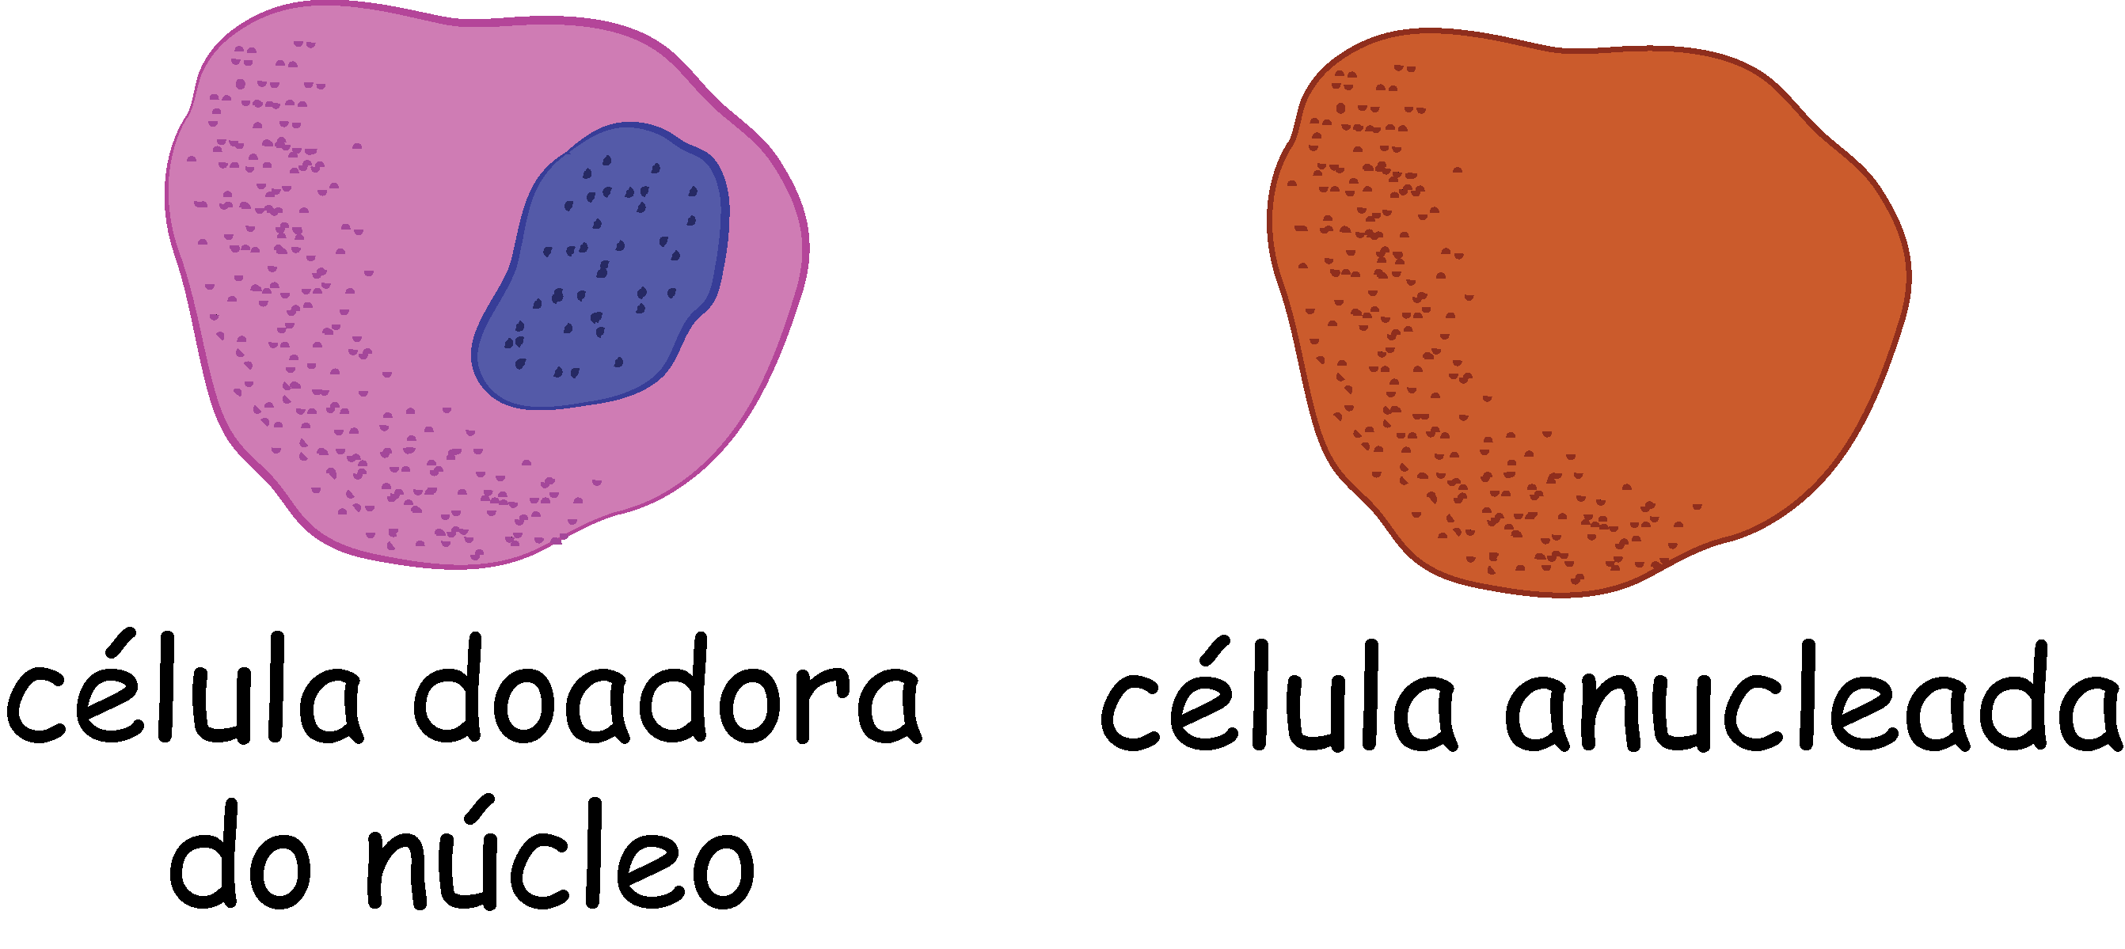
Para a realização da clonagem são necessárias duas células. Uma delas será a doadora do núcleo onde está o DNA
Este núcleo, será transferido à outra célula anucleada e implantado em uma mãe de aluguel para que possa ser desenvolvido. O indivíduo novo irá possuir características iguais aos do provedor da célula que doou o núcleo.

Slide 25
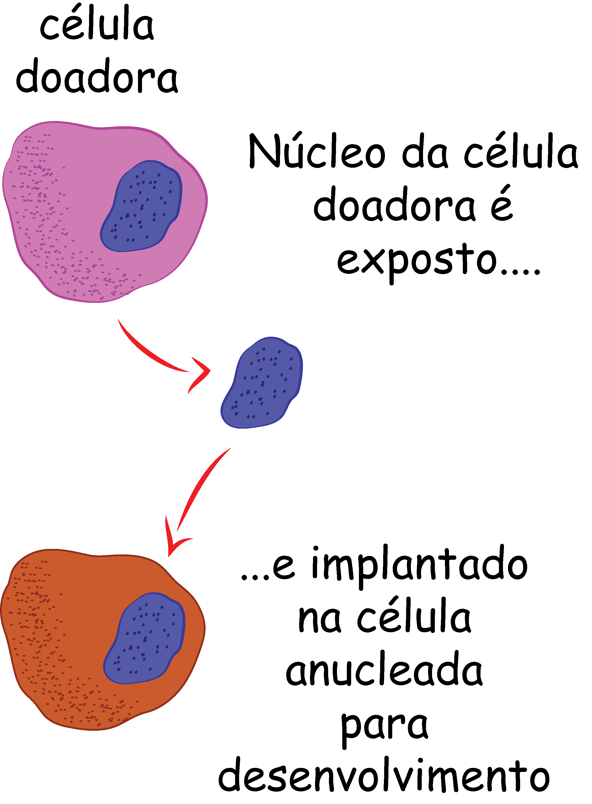
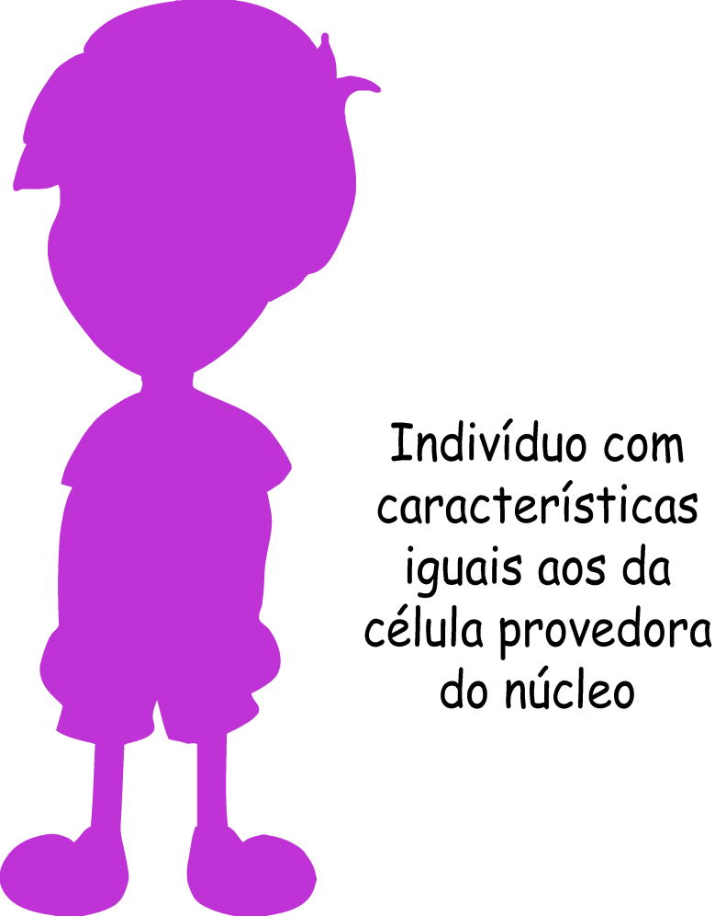

Slide 26
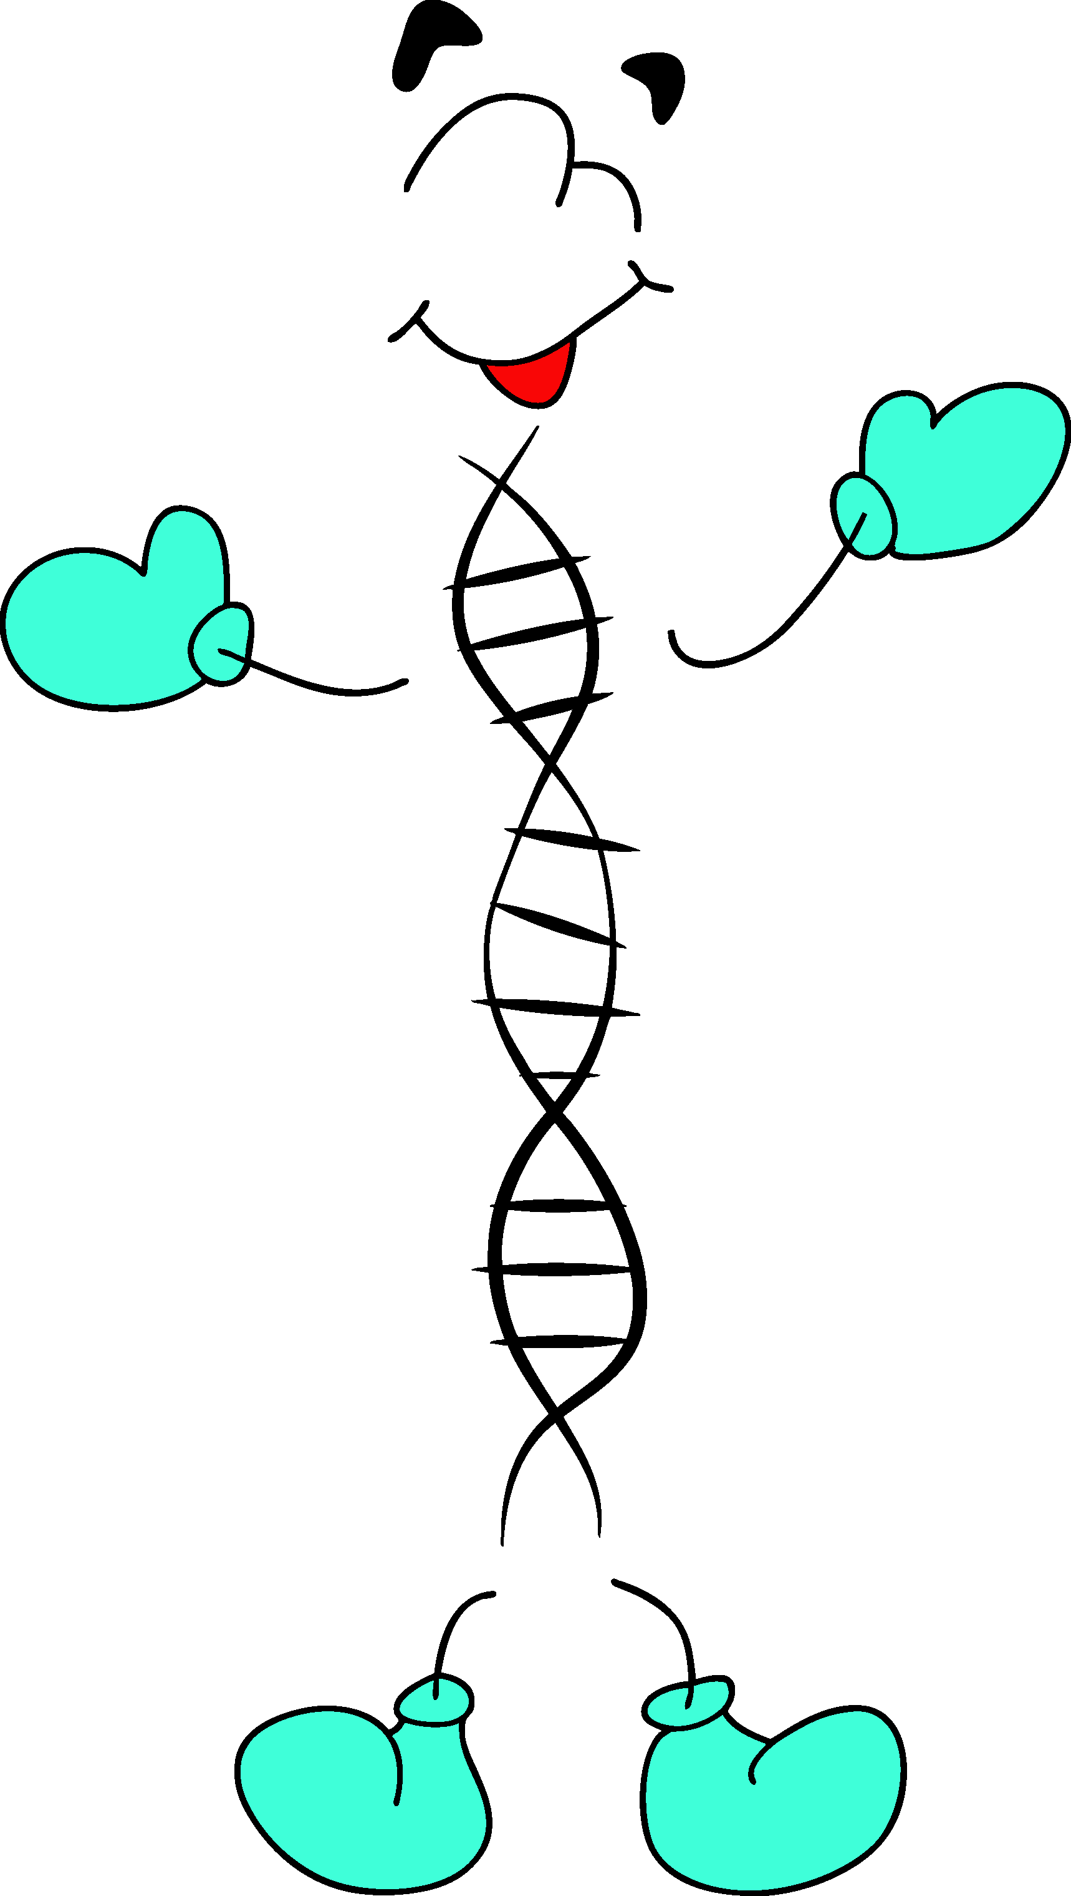
Você já conhece a ovelha mais famosa da história da clonagem?

Slide 27
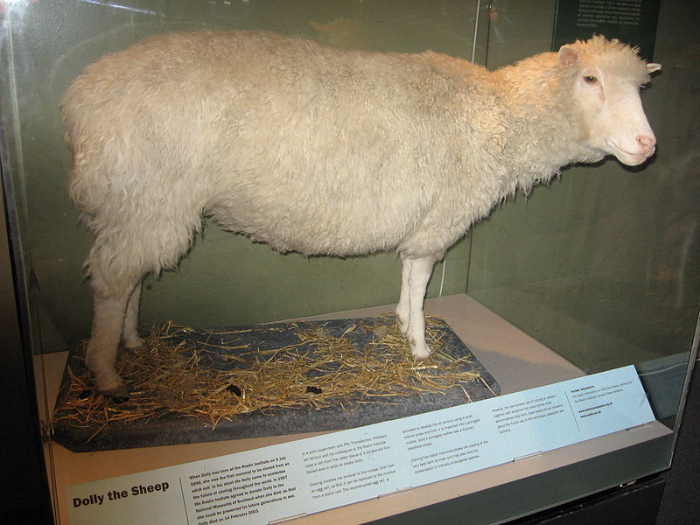
A ovelha Dolly, primeiro mamífero clonado, foi criada em fevereiro de 1996 pelo cientista Ian Wilmut na Escócia.
O cientista promoveu a retirada do núcleo de células mamárias de uma ovelha adulta, e as implantou em um óvulo anucleado de outra ovelha, sendo este transferido à uma terceira ovelha para posterior desenvolvimento.

Slide 28


Apesar da clonagem bem sucedida, Dolly viveu poucos anos após manifestar doenças associadas à velhice a partir de cinco anos e meio de idade.
Dolly deu origem à 4 ovelhas, provando assim que um animal clonado não era estéril!

Slide 29

Vamos ver no livro os riscos e benefícios potencias de organismos geneticamente modificados (OGM)

Slide 30
Riscos e Benefícios potenciais de Cultivos GM (Geneticamente Modificados)
5. Efeitos prejudiciais na produção de mel por abelhas
6. Efeitos prejudiciais de produtos transgênicos em outras espécies, tais como borboletas monarca
7. Redução da biodiversidade
8. Perdas econômicas devidas as boicotes internacionais de produtos GM
9. Aumento da dependência por parte de fazendeiros de grandes empresas agroquímicas
Riscos potenciais
1. Geração de produtos tóxicos ou alergênicos
2. Efeitos deletérios inesperados de “produtos naturais”
3. “Escape” de transgenes por transferência para espécies correlatas, com efeitos deletérios
4. Polinização de cultivos “orgânicos”, reduzindo seu valor

Slide 31
Benefícios potenciais
1.Alimentos com qualidade nutricional melhorada, tais como vitaminas e minerais adicionais
2. Produção de fármacos e vacinas
3. Cultivos resistentes a insetos herbicidas e doenças
4. Retardo no amadurecimento de frutos, ampliando sua duração
5. Produção de plásticos biodegradáveis em cultivos
6. Controle biológico de pragas, resultando em menor uso de herbicidas químicos e pesticidas
7. Síntese de produtos que são matérias-primas valiosas para a produção de papel, detergentes. lubrificantes e similares
8. Controle genético do tempo de floração, conteúdos das sementes e outras características importantes de cultivos

Slide 32
Agora vamos para o exercício!

Slide 33

A técnica do DNA recombinante foi usada para transferir o gene do vaga-lume, que codifica a enzima luciferase, para a planta do fumo. A luciferase catalisa a reação de oxidação da substância luciferina, na qual é produzida a luz. Após ser regada com uma solução de luciferina, a planta trangênica começa a emitir luz.

Slide 34
Analise a afirmativa anterior e marque a resposta correta.
Esse experimento pode mostrar que existem características evolutivas em comum entre genes de animais e genes de vegetais.
Essa técnica é impossível, porque não se consegue transferir genes de animais para as plantas.

Slide 35
C) Podemos dizer que houve um transplante de genes, e a planta receptora passou a expressar bioluminescência, que é uma característica do vaga-lume.
D) É possível concluir que genes vegetais, quando devidamente manipulados pela Engenharia Genética, podem expressar características animais.
E) A luciferina da planta transgênica em contato com o gene do vaga-lume induz a produção de luz.

Slide 36
Gostou do assunto? Então aí vão
algumas dicas!

Slide 37
http://www.scielo.br/scielo.php?pid=S0102-88392000000300011&script=sci_arttext
Aqui você encontra informações sobre aplicações de transgênicos no Brasil e a realidade dentro da relação social
http://eduem.uem.br/ojs/index.php/ArqMudi/article/view/20474/10748 Aqui você encontra um debate sobre a qualidade e a influência que os produtos transgênicos podem ocasionar nas populações

